Slide 1
Bài 44
OptionMenu

Slide 2
Nội dung bài học
Hiểu được cơ chế hoạt động của Optionmenu một View được sử dụng rất nhiều trong các ứng dụng
Bước 1: Cách tạo file XML menu
Bước 2: Cách gọi lệnh khởi tạo menu từ XML
Bước 3: Cách xử lý sự kiện trong Menu Item

Slide 3
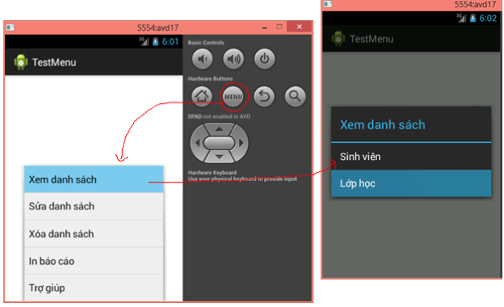

Slide 4
Bước 1: Cách tạo file XML menu
<?xml version="1.0" encoding="utf-8"?> <menu xmlns:android="http://schemas.android.com/apk/res/android"> <item android:id="@+id/mnuMauXanh" android:title="Tô màu xanh"></item> <item android:id="@+id/mnuMauDo" android:title="Tô màu đỏ" ></item> <item android:id="@+id/mnuMauVang" android:title="Tô màu vàng" > </item> </menu>

Slide 5
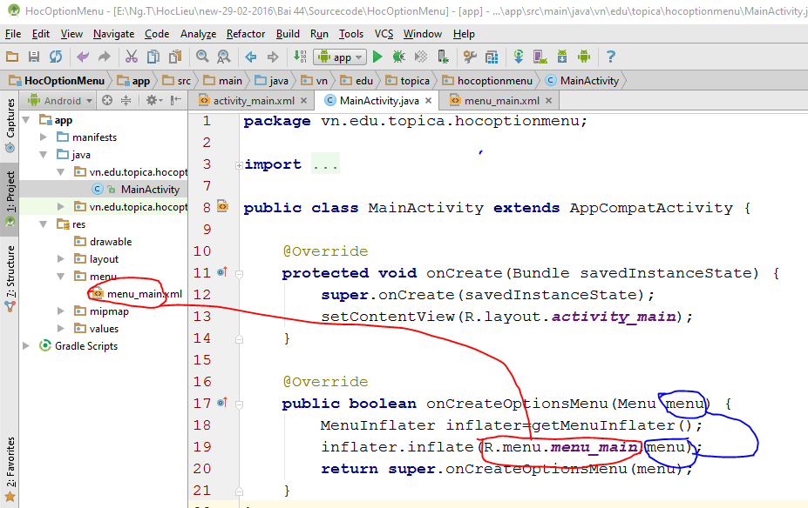
Bước 2: Cách gọi lệnh khởi tạo menu từ XML

Slide 6


END

